Slide 1
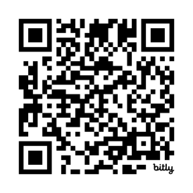
RODOXISTO
Curitiba
Requisitos:
Cursando ensino superior em Administração, Contábeis ou Economia.
Remuneração:
R$ 800,00.
Benefícios:
Auxilio transporte;
Vale alimentação;
Seguro de vida.
Horário:
De segunda a sexta-feira, das 08:00 ás 14:00.
Interessados encaminhar CV ou acessar o QR acima:
Diego.velho@sistemafiep.org.br

